Slide 1
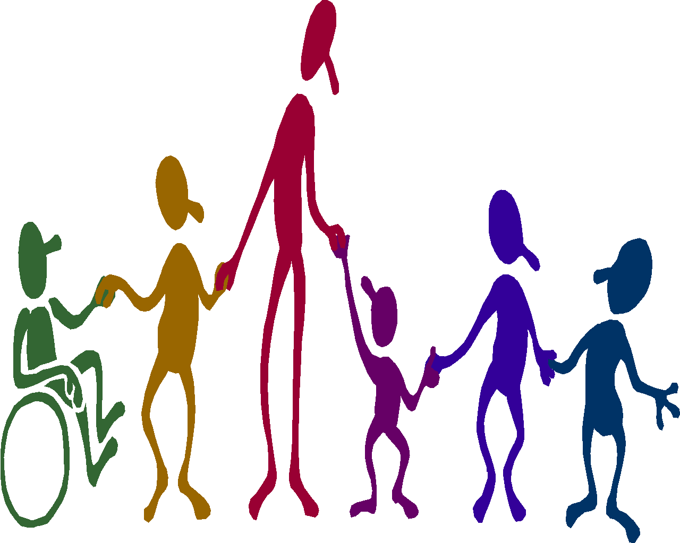
Disability

Slide 2
تاريخچه معلوليت
معلوليت همزاد با پيدايش انسان‌ها است و قدمتي همپاي تاريخ بشر دارد. مروري بر تاريخچه معلوليت نشان مي‌دهد كه در هر دوره‌اي از تاريخ، در هر فرهنگ و تمدني و در همه طبقات اجتماعي افرادي وجود داشته‌اند كه از نظر فعاليت‌هاي اجتماعي و جسماني كنش‌هاي ذهني پايين‌تر از حد طبيعي عمل نموده و گرچه نيازمند توجهات ويژه‌اي بوده‌اند

Slide 3
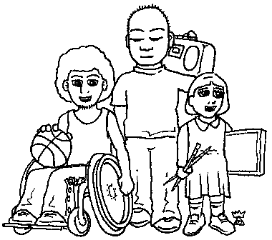
What is a disability?
Definition
When most people think of the word “disability” they immediately picture someone in a wheelchair.

Slide 4
But there are many different types of disability.
People with a disability may include:
people who are blind or partially sighted
people with learning or intellectual disabilities
people who are deaf or hearing impaired
people with a physical disability
people with long term illnesses
people with mental health or psychological difficulties
people with an acquired brain injury

Slide 5
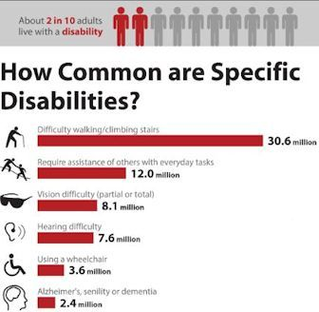

Slide 6
معلول یا کم توان​ به کسی گفته می‌شود که بر اثر نقص جسمی یا ذهنی، اختلال قابل توجهی به طور مستمر بر سلامت و کارایی عمومی، و یا در شئون اجتماعی، اقتصادی و حرفه‌ای او به وجود آید، به طوری که این اختلال، از استقلال فردی، اجتماعی و اقتصادی وی بکاهد.
این گروه، شامل حسی نظیر:ناشنوا، نابینا، و همچنین معلول جسمی و معلول ذهنی می‌باشد
از ویکی‌پدیا، دانشنامهٔ آزاد

Slide 7
تعريف معلول و معلوليت
معلوليت را «ايجاد اختلال در رابطه بين خود و محيط» تعريف كرده است.
:به بيان ديگر، معلوليت عبارت است از
مجموعه‌اي از عوامل جسمي، ذهني و اجتماعي و يا تركيبي از آنها كه به نحوي در مستقل از نظر شخصي و اجتماعي نيازمند توانبخشي مي‌باشد.
بنابراين معلوليت به ناتواني در انجام تمام يا قسمتي از ضروريات عادي يا اجتماعي به علت وجود يك نقص مادرزادي يا عارضي در قواي جسماني يا رواني اطلاق مي‌شود.
چنين فردي اصطلاحاً معلول ناميده شده و غالباً به دليل عدم امكان زندگي زندگي شخص اثر سوء بر جاي گذارده و مانع ادامه زندگي وي به صورت مستقل مي‌گردد.

Slide 8
According to the World Health Organisation, a disability is…
“any restriction or lack (resulting from any impairment) of ability to perform an activity in the manner or within the range considered normal for a human being”

Slide 9
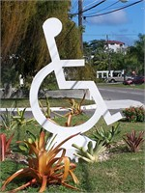

Slide 10
بر اساس برآورد
  250/000/000 معلول شديد و متوسط در كشورهاي در حال توسعه بسر مي برند.
از هر شش فقير با درامد كمتر از يك دلار در روز يك نفر معلول است.
معلولين بزرگترين گروه را در بين فقرا تشكيل مي دهند.

Slide 11
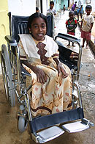

Slide 12
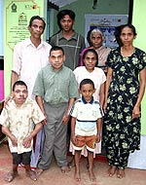

Slide 13
گرچه در مقاطع مختلف رشد و در سنين مختلف عوامل گوناگوني در معلوليت‌ها دخالت دارند، اما با توجه به بررسي‌هاي انجام شده به جرأت مي‌توان گفت كه در دوران جنيني، انسان حساس‌ترين زمان را از نظر پيدايش معلوليت پشت سر مي‌گذارد.
طبقه‌بندي معلولين از ديدگاه توانبخشي
1ـ معلولين جسمي : كه شامل اقسام زير است :
الف) معلولين قطع عضو : كه خود به چند زير شاخه تقسيم مي‌شود :
ـ قطع اندام فوقاني يا بخشي از آن
ـ قطع اندام تحتاني يا بخشي از آن
ـ قطع اندام فوقاني يا تحتاني يا بخش‌هايي از آن
ب) اختلالات سيستم عصبي و ضايعات نخاعي : كه شامل اقسام زير است:
ـ فلج يك عضو
ـ فلج يك طرفه بدن
ـ فلج پاها
ـ فلج دست‌ها و پاها و فلج چهار اندام
ـ فلج مغزي CP

Slide 14
2ـ معلولين حسي : كه شامل
الف) نابينايي : كه خود به چند زير شاخه تقسيم مي‌شود :
ـ نابينايي مطلق
ـ نابينايي
ـ نيمه‌بينا
ـ ديربينا
ب) ناشنوايي : كه شامل اقسام زير است :
ـ ناشنوايي مطلق
ـ ناشنوا
ـ نيمه‌شنوا
ـ سخت شنوا
3ـ معلولين ذهني : كه شامل
الف) معلولين ذهني : كه خود به چند زير شاخه تقسيم مي‌شود :
ـ آموزش پذير
ـ تربيت‌پذير
ـ پناهگاهي (ايزوله)
ب) معلولين رواني : كه شامل اقسام زير است :
ـ ناسازگاري (اختلالات هيجاني و رواني)
ـ مبتلايان به بيماري‌هاي رواني مزمن

Slide 15
4ـ معلولين اجتماعي : كه شامل
الف) كودكان آسيب‌ديده : كه خود به چند زير شاخه تقسيم مي‌شود :
ـ كودكان بي‌سرپرست
ـ كودكان خياباني
ـ كودكان فراري
ـ كودكان بزهكار
ب) محكومين دراز مدت زندان‌ها : كه شامل اقسام زير است :
ـ معتادين
ـ متكديان
ـ روسپيان (زنان ويژه)
5ـ معلوليت مربوط به ارگان‌هاي داخلي : كه خود به چند زير شاخه تقسيم مي‌شود :
ـ قلبي - عروقي
ـ كليوي
ـ تنفسي
ـ صرع
ـ ديابت
ـ هموفيلي و تالاسمي

